Slide 1
ĐỆ QUY
(Recursion)
Biên soạn: ThS. Huỳnh Thành Lộc
Cập nhật: Tháng 02/2025

Slide 2

Nội dung
Khái niệm Đệ quy
Phương pháp xây dựng Công thức đệ quy
Cấu trúc Hàm đệ quy
Cơ chế hoạt động của Hàm đệ quy
Bài tập vận dụng

Slide 3

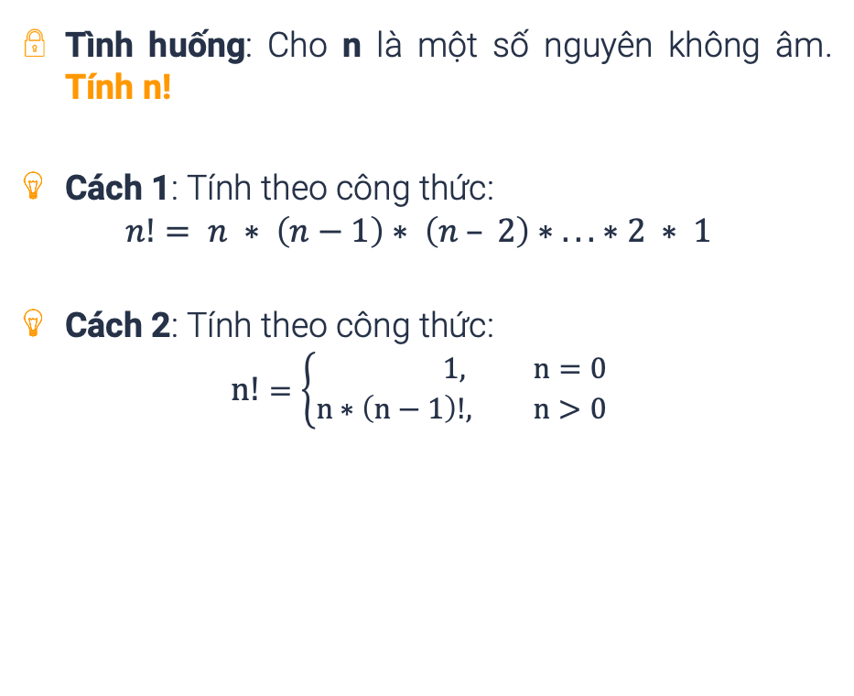

Khái niệm Đệ quy
Tình huống: Cho n là một số nguyên không âm. Tính n!
Cách 1: Tính theo công thức:
$$n!= n ∗ \left(n−1\right)∗ \left(n – 2\right)∗ . . . ∗2 ∗ 1$$
Cách 2: Tính theo công thức:
$$n!=\left\{\begin{aligned} 1, n=0 \\ &n∗\left(n−1\right)!, n>0\end{aligned}\right.$$

Slide 4
Khái niệm Đệ quy
Trong Toán học, một bài toán có tính chất đệ quy khi nó có thể được định nghĩa thông qua một bài toán nhỏ hơn có dạng giống với nó.
Trong lập trình, đệ quy (recursion) là kỹ thuật cài đặt chương trình, trong đó một hàm tự gọi lại chính nó bên trong phần định nghĩa của hàm đó.

Slide 5
Xây dựng Công thức Đệ quy
Mỗi công thức đệ quy gồm 2 thành phần:
  Phần không đệ quy: gọi là trường hợp cơ sở (base case)
    Là trường hợp bài toán con nhỏ nhất có thể tìm được lời giải mà không cần gọi đệ quy
    Phải có ít nhất một trường hợp cơ sở để dừng quá trình đệ quy

Slide 6
Xây dựng Công thức Đệ quy
Mỗi công thức đệ quy gồm 2 thành phần:
  Phần đệ quy: gọi là trường hợp tổng quát (general case)
    Công thức mô tả quan hệ giữa lời giải bài toán với lời giải của bài toán nhỏ hơn (bài toán con) cùng dạng
    Công thức phải dần đưa bài toán về trường hợp cơ sở

Slide 7
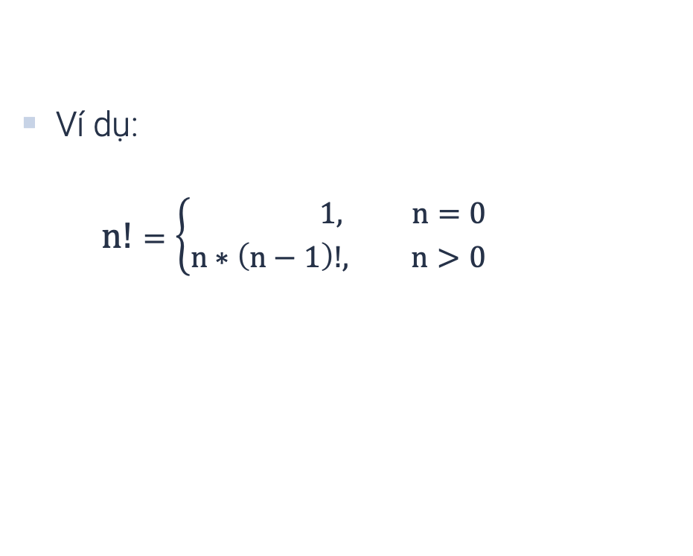
Xây dựng Công thức Đệ quy
Ví dụ:
$$n!=\left\{\begin{aligned} 1, n=0 \\ &n∗\left(n−1\right)!, n>0\end{aligned}\right.$$
Trường hợp cơ sở
Trường hợp tổng quát

Slide 8
Xây dựng Công thức Đệ quy
Ba câu hỏi gợi ý để xây dụng Công thức đệ quy:
Trường hợp cơ sở là gì?
  Trường hợp đơn giản nhất mà có thể biết ngay lời giải hoặc tính toán được lời giải mà không thông qua việc gọi đệ quy
Chia nhỏ bài toán như thế nào?
  Xác định bài toán con cùng dạng; đảm bảo quá trình chia nhỏ phải dần đưa được bài toán về trường hợp cơ sở
Mối liên hệ giữa lời giải của bài toán với bài toán con là gì?
  Xác định công thức liên hệ hoặc cách kết hợp lời giải của bài toán con thành lời giải của bài toán lớn hơn

Slide 9

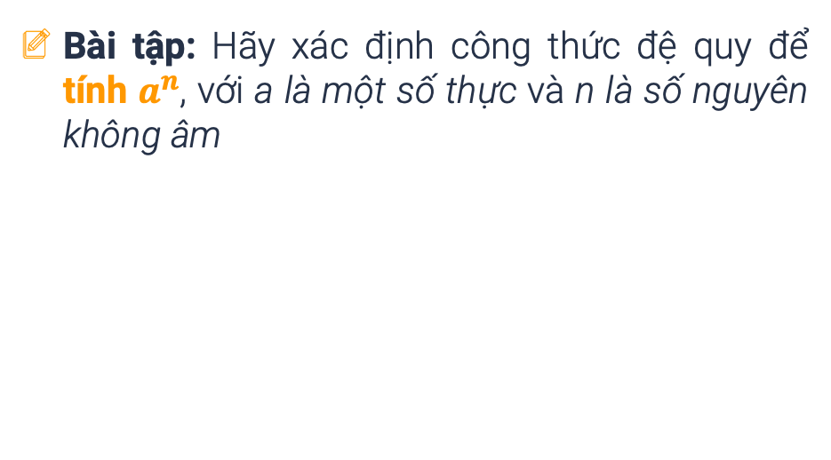
Xây dựng Công thức Đệ quy
Bài tập: Hãy xác định công thức đệ quy để tính $a^{n}$, với a là một số thực và n là số nguyên không âm
Notes:
$a^{n}=\left\{\begin{matrix}1 & nếu n=0 \\ a^{n−1} ×a & nếu n>0\end{matrix}\right.$
$a^{n}=\left\{\begin{matrix}1 & nếu n=0 \\ a^{n/2} ×a^{n/2} & nếu n>0 và n chẵn \\ a^{(n−1)/2} ×a^{(n−1)/2}×a & nếu n>0 và n lẻ \end{matrix}\right.$

Slide 10
Xây dựng Công thức Đệ quy
Bài tập: Hãy xác định công thức đệ quy để tìm số Fibonacci thứ n, với n là một số nguyên dương và dãy số Fibonacci có dạng:
F(1) | F(2) | F(3) | F(4) | F(5) | F(6) | ... | F(n)
1 | 1 | 2 | 3 | 5 | 8 |  | ?
Notes:
F(n)$=\left\{\begin{matrix}1 & nếu n=1 hoặc n=2 \\ F\left(n−1\right)+F(n−2) & nếu n>2\end{matrix}\right.$

Slide 11
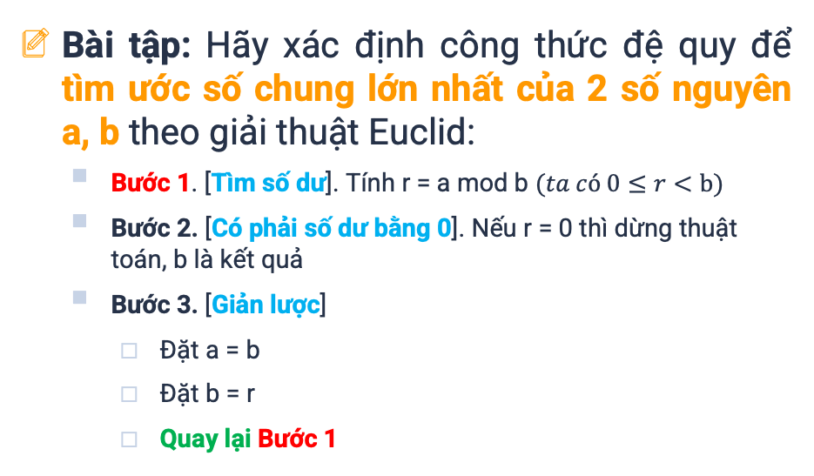
Xây dựng Công thức Đệ quy
Bài tập: Hãy xác định công thức đệ quy để tìm ước số chung lớn nhất của 2 số nguyên a, b theo giải thuật Euclid:
  Bước 1. [Tìm số dư]. Tính r = a mod b $(ta có 0≤r<b)$
  Bước 2. [Có phải số dư bằng 0]. Nếu r = 0 thì dừng thuật toán, b là kết quả
  Bước 3. [Giản lược]
    Đặt a = b
    Đặt b = r
    Quay lại Bước 1
Notes:
$USCLN\left(a,b\right)=\left\{\begin{aligned}a, nếu a=b \\ USCLN\left(a−b,b\right), nếu a>b \\ USCLN\left(a, b−a\right), nếu b>a\end{aligned}\right.$
$USCLN\left(a,b\right)=\left\{\begin{matrix}a & nếu b=0 \\ USCLN(b, a mod b) & nếu b≠0\end{matrix}\right.$

Slide 12
Cấu trúc Hàm đệ quy
Ngôn ngữ C# cho phép định nghĩa Hàm mà bên trong thân hàm có thể gọi lại chính nó để diễn đạt các thuật toán đệ quy → Hàm đệ quy
[return-type] FunctionName([parameters])
{
//Trường hợp cơ sở
if (điều kiện dừng)
[return] Kết quả của bài toán con nhỏ nhất
//Trường hợp tổng quát
else
[return] Công thức đệ quy
}

Slide 13
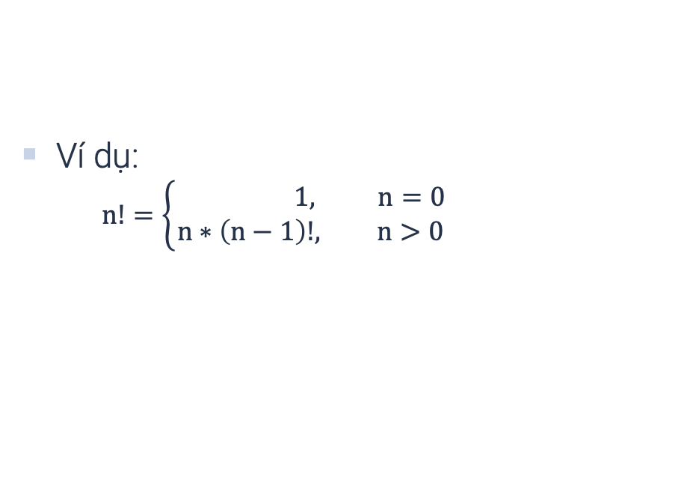
Cấu trúc Hàm đệ quy
Trường hợp cơ sở
Ví dụ:
$$n!=\left\{\begin{aligned} 1, n=0 \\ &n∗\left(n−1\right)!, n>0\end{aligned}\right.$$
Trường hợp tổng quát
int Factorial(int n)
{
//Trường hợp cơ sở
if (n == 0)
return 1;
//Trường hợp tổng quát
else
return n * Factorial(n - 1);
}
Gọi Đệ quy

Slide 14
Xây dựng Công thức Đệ quy
Bài tập: Hãy viết hàm đệ quy để giải các bài toán ở phần trước sau khi đã biết công thức đệ quy

Slide 15
Cơ chế hoạt động của Hàm đệ quy
Xem xét 2 cơ chế:
  Cơ chế tính toán
  Cơ chế bộ nhớ
[return-type] FunctionName([parameters])
{
. . .
FunctionName(. . .);
. . .
}

Slide 16
Cơ chế hoạt động của Hàm đệ quy
Cơ chế tính toán:
  Khi gặp lời gọi đệ quy, bài toán con sẽ được giải hoàn tất trước khi thực hiện phần còn lại của hàm
  Quá trình gọi đệ quy sẽ được lặp lại cho đến khi gặp trường hợp cơ sở

Slide 17
Cơ chế hoạt động của Hàm đệ quy
int Factorial(int n)
{
if (n == 0)
return 1;
else
{
int ans = n * Factorial(n - 1);
Console.WriteLine($“Tính {n}! Hoàn tất”);
return ans;
}
}
Ví dụ:
Factorial(2)
{
ans = 2 * Factorial(1);
ans = 1 * Factorial(0);
return 1;
Tính 1! Hoàn tất
return ans;
Tính 2! Hoàn tất
return ans;
}
Tính Factorial(2)
Tính Factorial(1)
Tính Factorial(0)

Slide 18
Cơ chế hoạt động của Hàm đệ quy
Cơ chế bộ nhớ:
  Nhắc lại: Khi thực thi Hệ điều hành cấp cho chương trình 2 vùng nhớ:
static void Main(string args)
{
int a = 2;
int[] b = new int[3];
}
    Stack: lưu trữ các biến cục bộ (bao gồm các tham số) của hàm
Computer memory
    Heap: lưu trữ giá trị của các biến kiểu tham chiếu
2
…
int
int[]
a
b
b

Slide 19
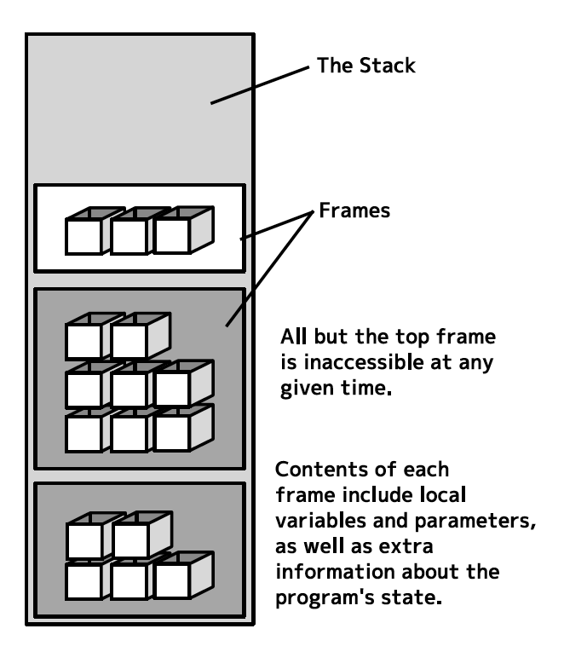
Cơ chế hoạt động của Hàm đệ quy
Cơ chế bộ nhớ:
  Stack còn giúp quản lý trạng thái hiện tại của chương trình (hàm nào đang thực thi):
    Khi một hàm được gọi, vùng chứa dữ liệu của hàm đó được tạo trên đỉnh Stack → gọi là frame
    Tại mỗi thời điểm chỉ có thể truy cập frame nằm trên đỉnh Stack
    Sau khi hàm thực hiện xong, frame của hàm đó được xóa khỏi Stack

Slide 20
Cơ chế hoạt động của Hàm đệ quy
    Stack
Cơ chế bộ nhớ:
static int Factorial(int n)
{
if (n == 0)
return 1;
else
return n * Factorial(n - 1);
}
static void Main(string args)
{
int n = 2;
int x = Factorial(n);
Console.WriteLine($“{n}! = {x}”);
}
0
int
n
return 1
1
int
Factorial(0)
n
return 1*1
2
b
int
Factorial(1)
n
return 2*1
Main()
2
Factorial(2)
int
int
n
x

Slide 21
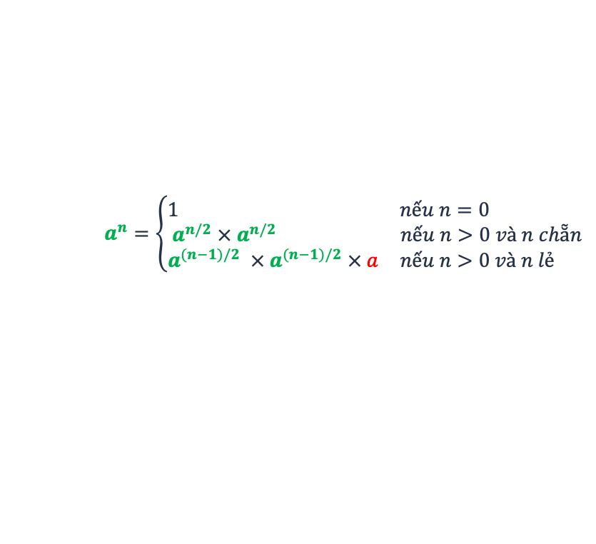
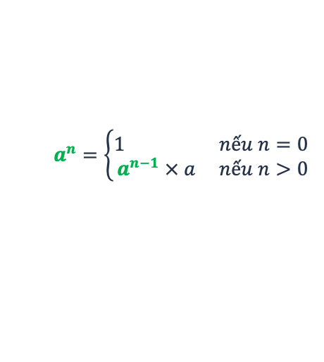
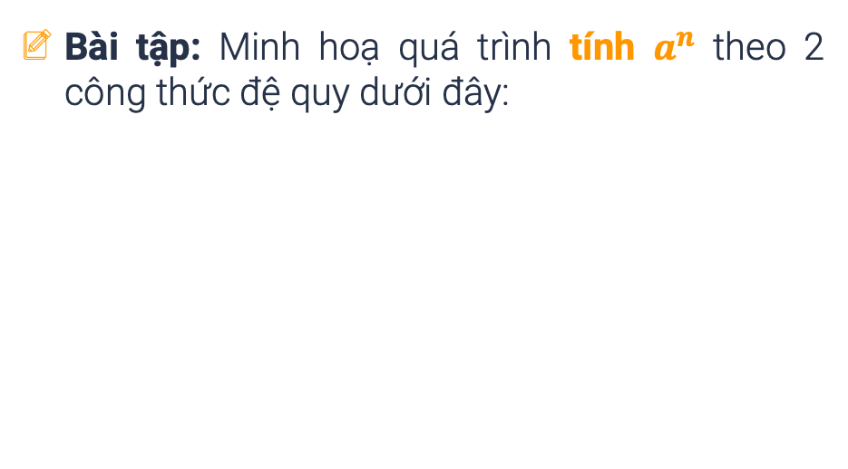
Cơ chế hoạt động của Hàm đệ quy
Bài tập: Minh hoạ quá trình tính $a^{n}$ theo 2 công thức đệ quy dưới đây:
$$a^{n}=\left\{\begin{matrix}1 & nếu n=0 \\ a^{n−1} × a & nếu n>0\end{matrix}\right.$$
    (1)
$$a^{n}=\left\{\begin{matrix}1 & nếu n=0 \\ a^{n/2} × a^{n/2} & nếu n>0 và n chẵn \\ a^{(n−1)/2} × a^{(n−1)/2} × a & nếu n>0 và n lẻ \end{matrix}\right.$$
    (2)

Slide 22

Cơ chế hoạt động của Hàm đệ quy
Nhận xét:
  Nếu hàm đệ quy không hội tụ (không đến được trường hợp cở sở) hoặc số lần gọi đệ quy quá nhiều thì sẽ dẫn đến lỗi tràn bộ nhớ Stack (thuật ngữ Stack Overflow)

Slide 23
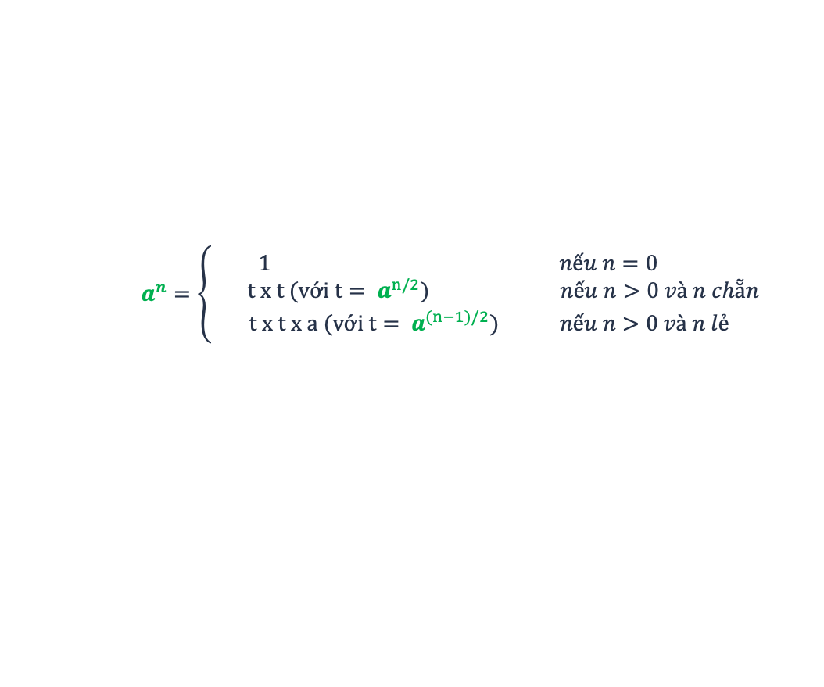
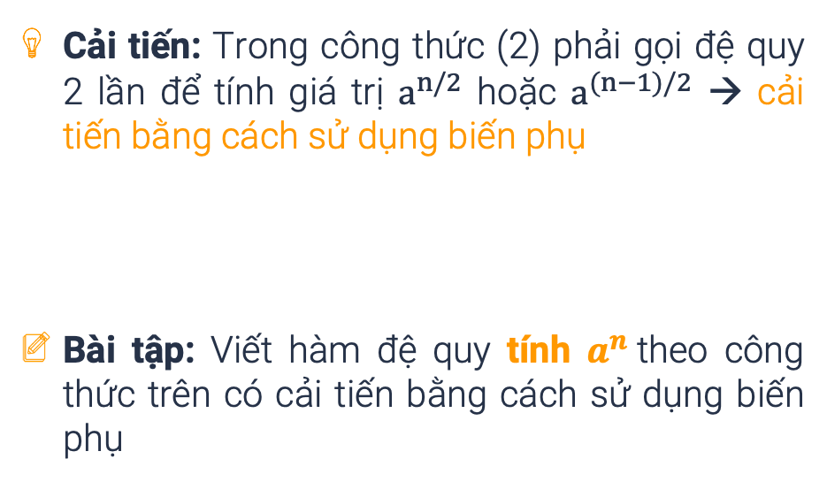
Cơ chế hoạt động của Hàm đệ quy
Cải tiến: Trong công thức (2) phải gọi đệ quy 2 lần để tính giá trị $a^{n/2}$ hoặc $a^{(n−1)/2}$ → cải tiến bằng cách sử dụng biến phụ
Bài tập: Viết hàm đệ quy tính $a^{n}$theo công thức trên có cải tiến bằng cách sử dụng biến phụ
$$a^{n}=\left\{\begin{matrix}1 & nếu n=0 \\ t x t (với t= a^{n/2}) & nếu n>0 và n chẵn \\ t x t x a (với t= a^{(n−1)/2}) & nếu n>0 và n lẻ \end{matrix}\right.$$

Slide 24

Cơ chế hoạt động của Hàm đệ quy
Nhận xét: Đệ quy và vòng lặp đều thực hiện một quá trình nào đó lặp lại nhiều lần nhưng khác nhau về cơ chế
Đệ quy
Lặp lại việc gọi hàm
Mô tả chương trình ngắn gọn, tự nhiên, dễ hiểu
Tốn nhiều bộ nhớ
Tốc độ thực thi chậm
Vòng lặp
Lặp lại việc thực hiện một đoạn lệnh
Chương trình có thể dài và phức tạp hơn
Tốn ít bộ nhớ hơn
Tốc độ thực thi nhanh hơn

Slide 25

Cơ chế hoạt động của Hàm đệ quy
Khi nào có thể sử dụng đệ quy:
  Ngôn ngữ lập trình hỗ trợ đệ quy
  Vấn đề cần giải quyết có thể biễu diễn đệ quy và khó mô tả dưới dạng vòng lặp
  Kích thước dữ liệu không quá lớn để gây ra lỗi Stack Overflow

Slide 26
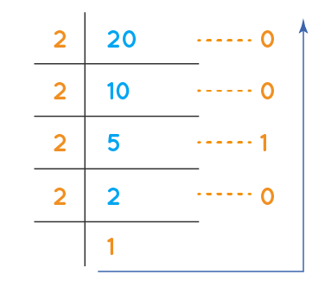
Bài tập vận dụng
Bài tập 1: Viết hàm đệ quy chuyển đổi một số nguyên dương n từ hệ thập phân (DEC) sang hệ nhị phân (BIN)
  Input: một dòng duy nhất chứa số nguyên n
  Output: một dòng duy nhất chứa giá trị ở hệ nhị phân của số nguyên n.
INPUT
20
OUTPUT
10100

Slide 27
Bài tập vận dụng
Bài tập 2: Cài đặt lại thuật toán Tìm kiếm nhị phân bằng cách đệ quy
static int BinarySearch(int[] a, int x)
{
int left = 0;
int right = a.Length - 1;
while (left <= right)
{
int mid = (left + right) / 2;
if (a[mid] == x) return mid;
if (a[mid] > x) right = mid - 1;
else left = mid + 1;
}
return -1;
}

Slide 28
Q & A
“One who never asks
either knows everything or nothing”
Malcolm S. Forbes

